Slide 1

Technology integrated Chinese language learning:
A high school learners approach
科技整合式中文教學:
以高中語言學習者為例
Horace Mann School NY
傅韻芬老師 Frances Fu
05-26-2018

Slide 2
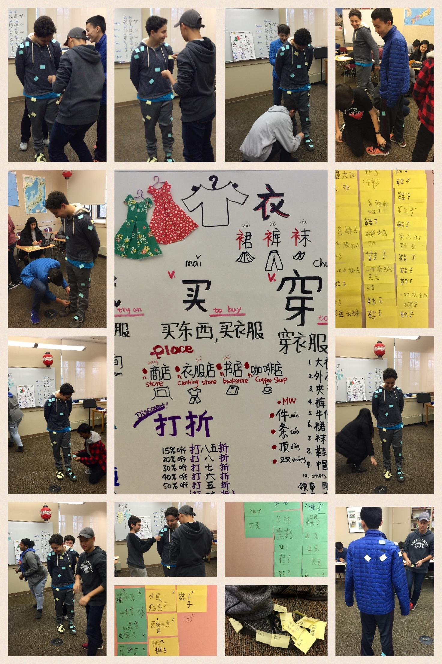
5E
教學的5E
Engage 參與
Explore 探索
Explain 解釋
Elaborate 闡釋
Evaluate評估

Slide 3

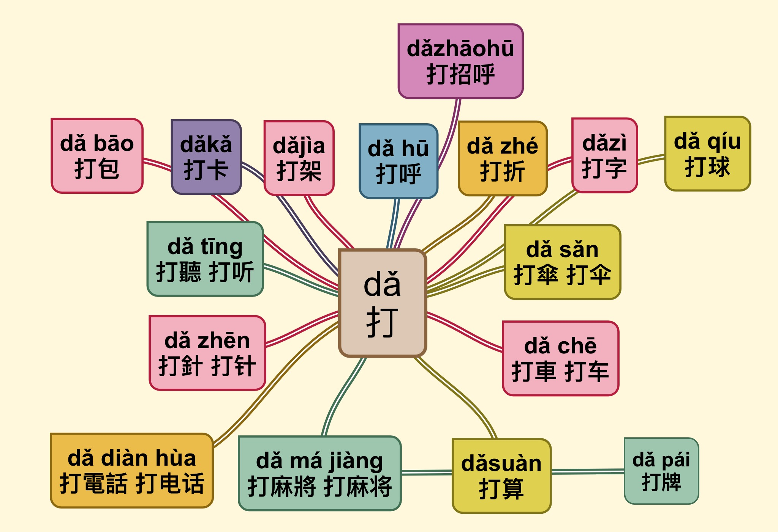
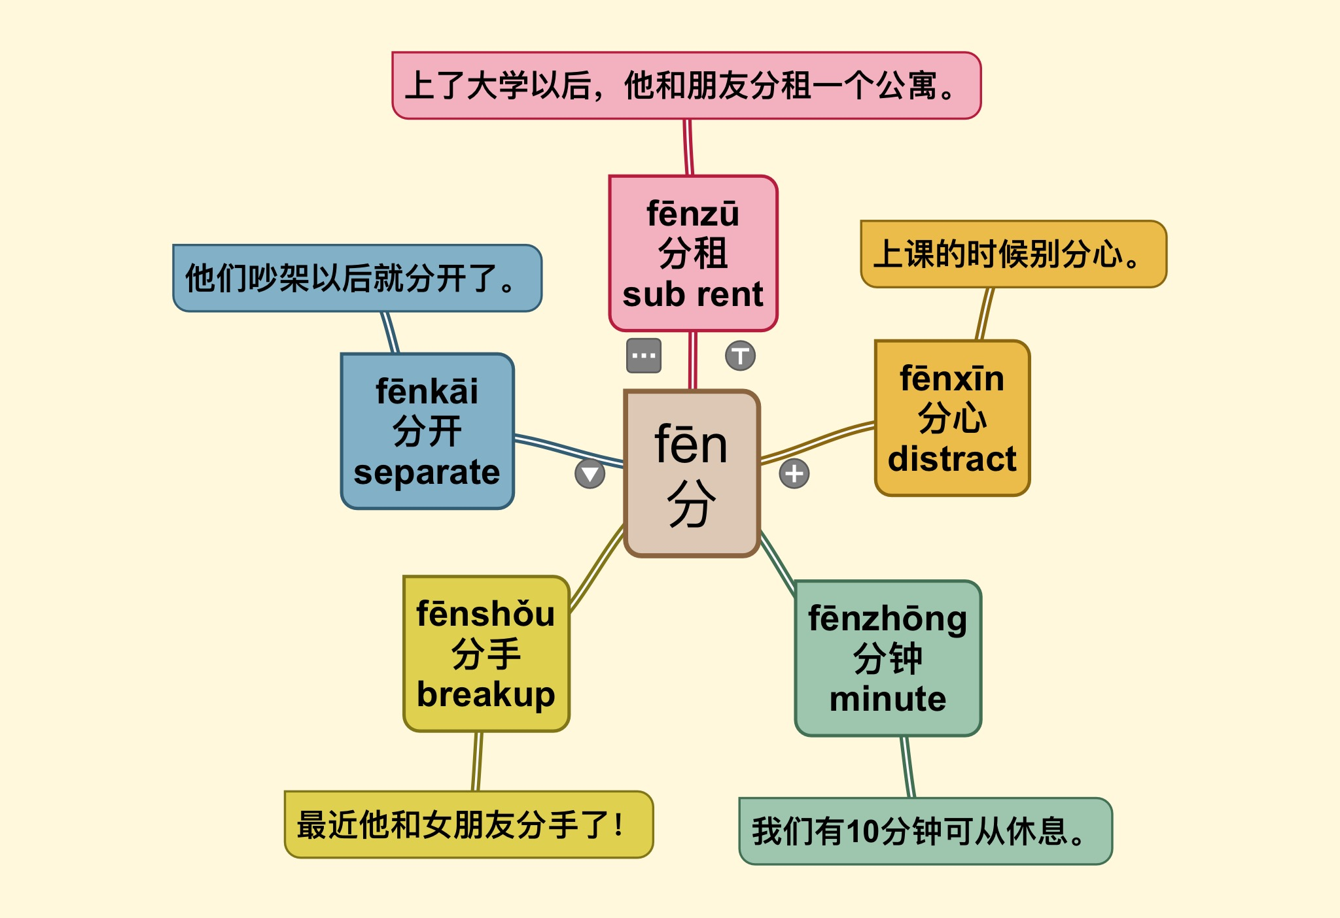
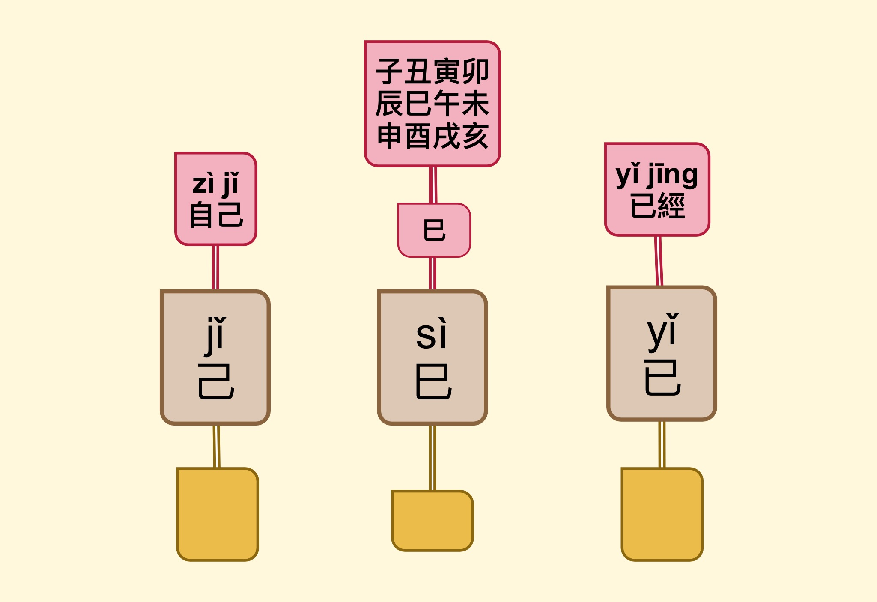
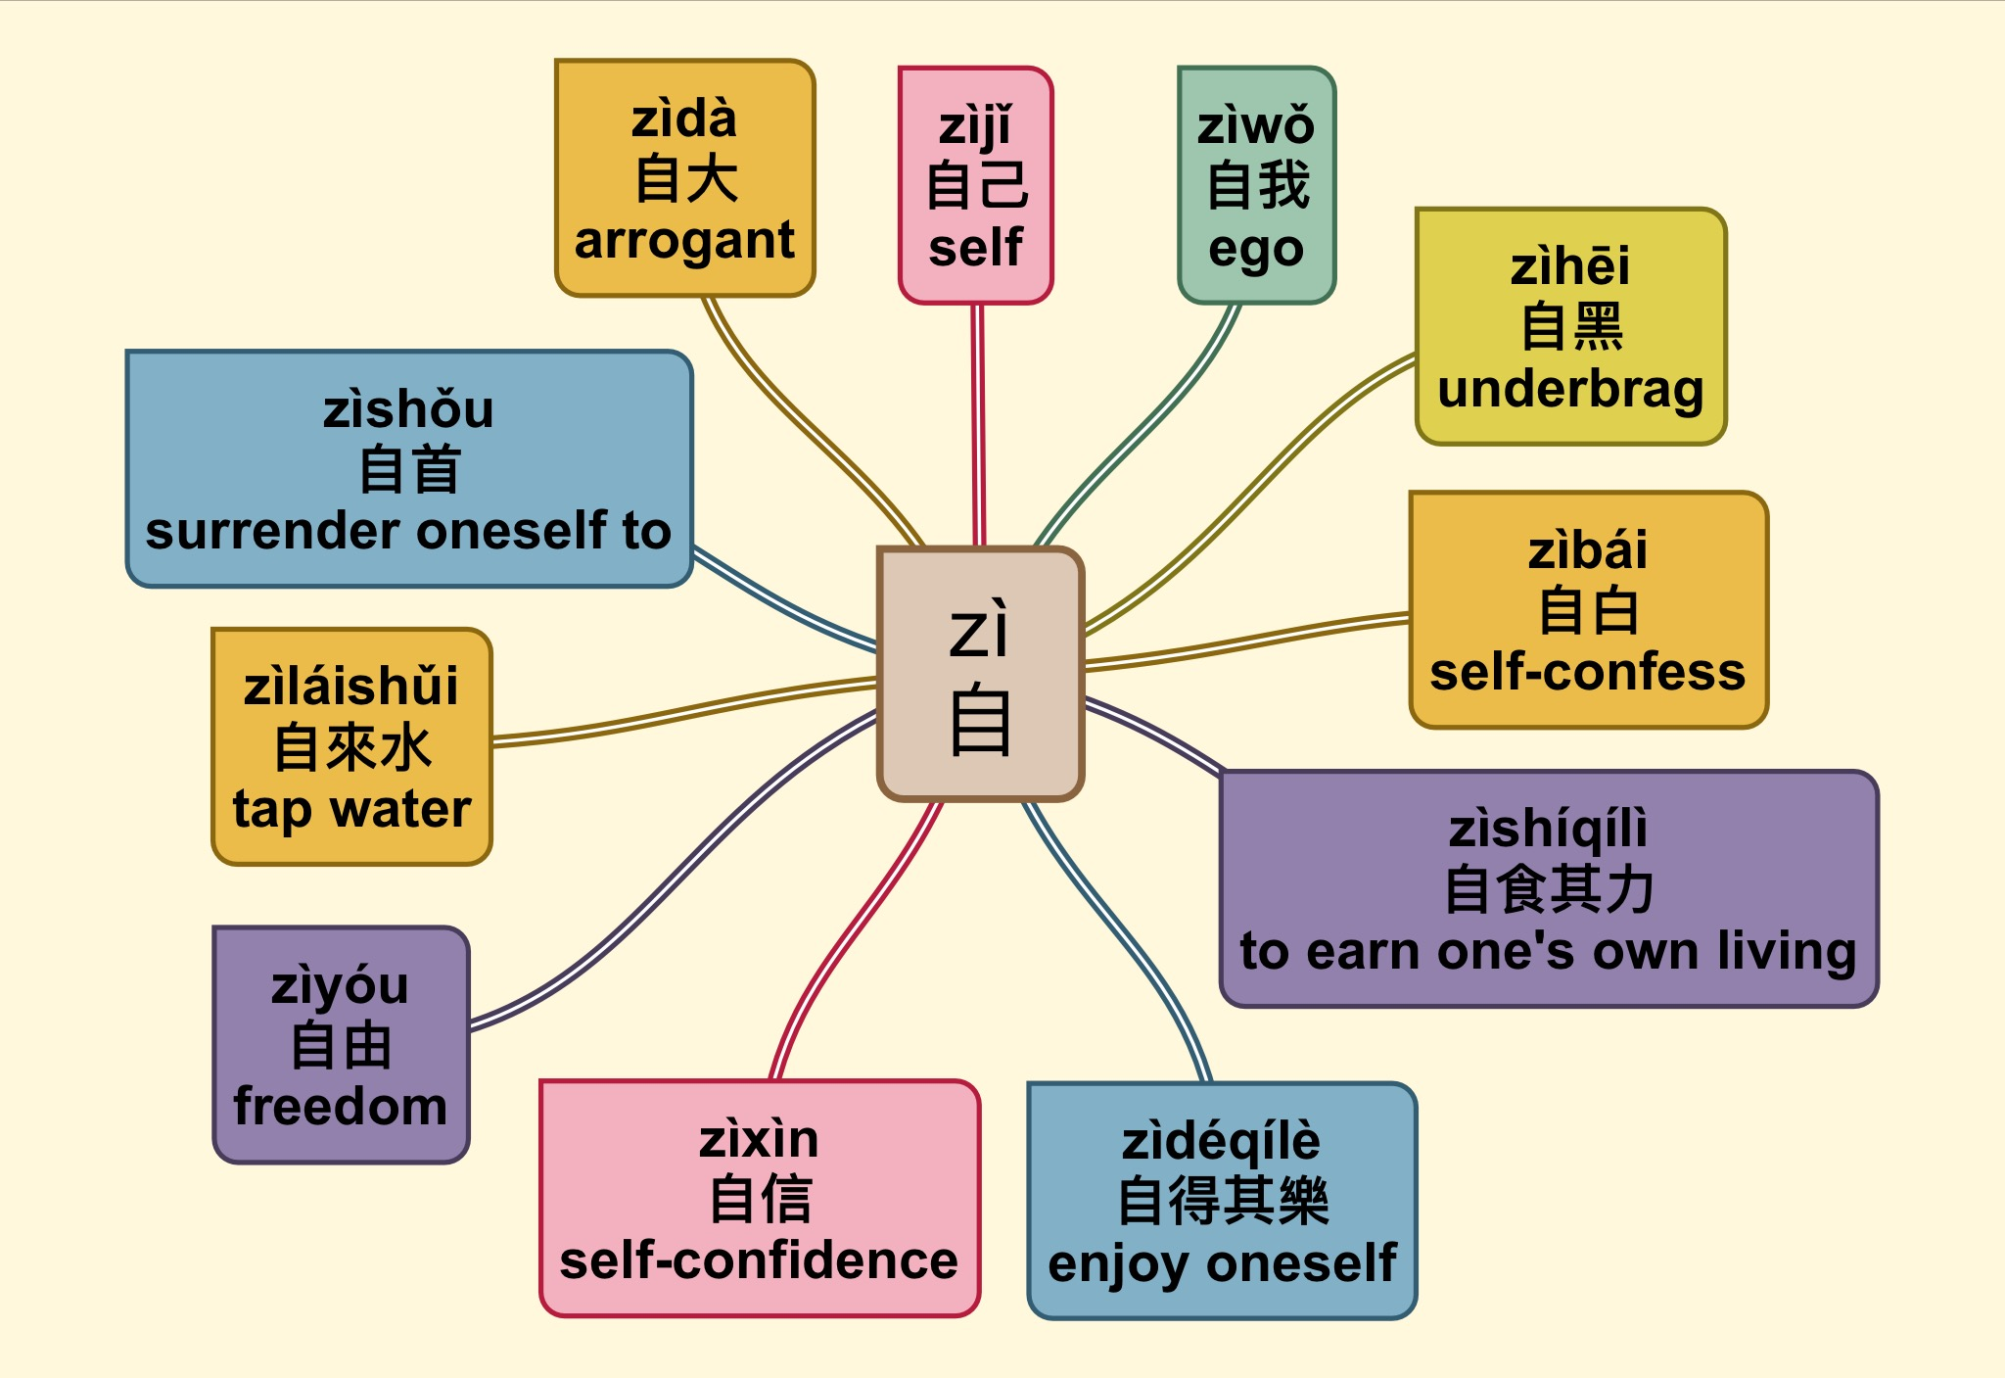
Mindmap
心智圖
SimpleMind+
舉一反三
聯想式記憶

Slide 4
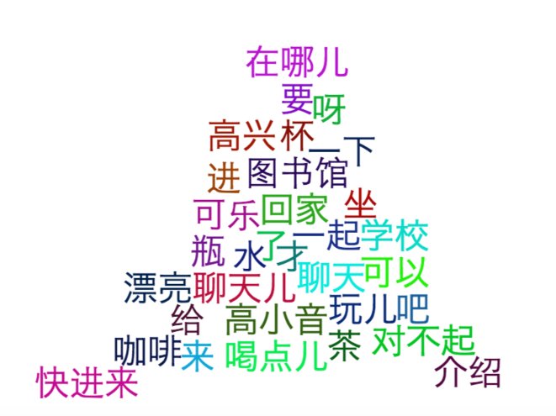
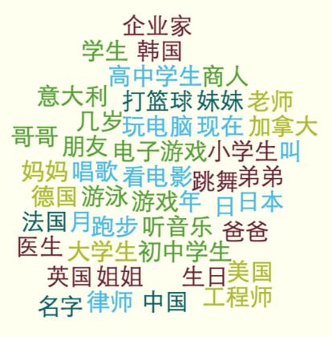
Word Cloud 字雲圖製作
字云图制作
可以在 http://www.abcya.com/word_clouds.htm 網站輸入中文高頻單字,詞組, 四字成語 製作字雲圖。

Slide 5
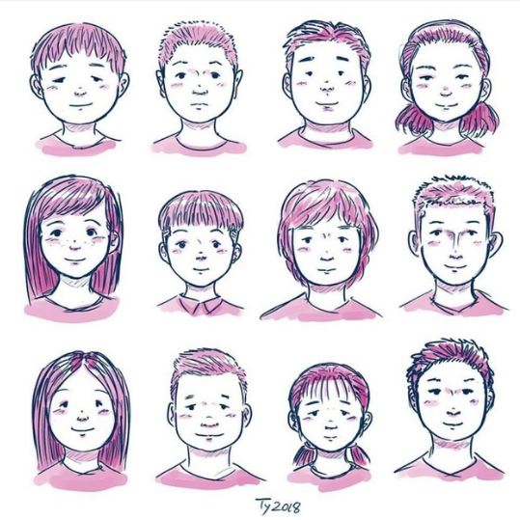
聽與說
Voicethread
語音線索
Voicethread
中文一學生
一起朗读
Voicethread
中文二學生
世界城市天氣預報
Voicethread
中文三學生
心智圖的延展練習

Slide 6
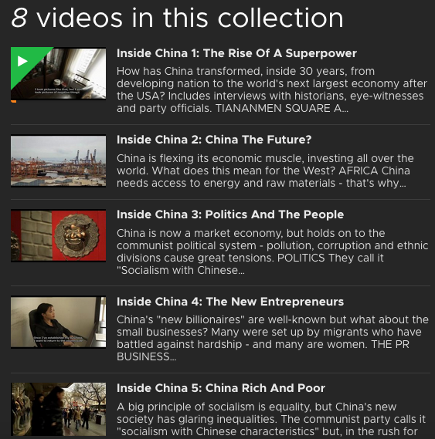
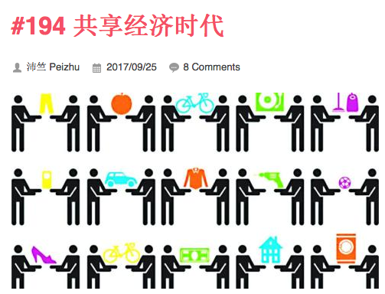
讀與寫
padlet.com/
(閱讀+寫作)綜合練習
Chinese 4 in-class activity
推薦網站和專題:Inside China (Kanopy)
推薦網站: 慢速中文 www.slow-chinese.com
推薦網站: www.Easyshu.com

Slide 7

綜合
1. QR code
2. 全家福图片
制作
1. QR code Project 介紹
QR Reader App (for iPhone)
学生录音 (单一生词必须重复念三遍)
->制作成QR-code (www.vocaroo.com)
2. 汪年全家福线上卡片制作
教案动动脑: 主题:中国新年,家人,颜色
句型: 挂着 摆着 放着 贴着...

Slide 8
问答时间
Q&A

